Slide 1
Niewidzialna tarcza obronna układ odpornościowy
Dr Katarzyna Kasperkiewicz
Wydział Nauk Przyrodniczych
Instytut Biologii, Biotechnologii i Ochrony Środowiska
Uniwersytet Śląski w Katowicach

Slide 2
ODPORNOŚĆ
Jest sumą wszystkich występujących mechanizmów obronnych, które chronią ludzi przed chorobami infekcyjnymi.
Wyróżniamy dwa rodzaje odporności: wrodzoną i nabytą

Slide 3
TYP ODPORNOŚCI | PRZYKŁADY
NIESWOISTA (wrodzona) | błony śluzowe komórki fagocytujące enzymy wydzielnicze interferon
SWOISTA (nabyta)
Nabyta naturalnie | transport łożyskowy przeciwciał wyzdrowienie z choroby
Nabyta nienaturalnie | podanie antytoksyny szczepienie

Slide 4
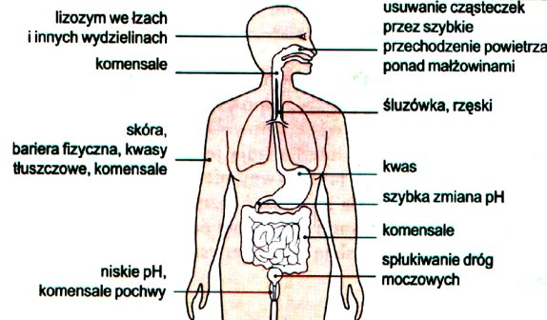
Większość czynników zakaźnych, które napotyka osobnik nie przenika przez powierzchnię ciała, są one powstrzymywane przez różne bariery biochemiczne i fizyczne. Organizm toleruje wiele organizmów komensalicznych, które skutecznie zwalczają potencjalne patogeny.
Obrona nieswoista – bariery fizyko-chemiczne
Fot. „Immunologia” D. Male, J. Brostoff, D.B Roth, I. Roitt, pod redakcją Jana Żeromskiego; Elsevier Urban /Partner, 2008​

Slide 5
Komórki zaangażowane w odpowiedź immunologiczną, aby wykonać swą funkcję najbardziej efektywnie, zorganizowane są w tkanki i narządy. Struktury te określa się zbiorczo jako układ limfatyczny (immunologiczny, odpornościowy).

Slide 6
Struktury limfatyczne mogą być klasyfikowane jako pierwotne i wtórne
Układ limfatyczny obejmuje limfocyty, komórki pomocnicze (makrofagi oraz komórki prezentujące antygen), a także, w niektórych tkankach komórki nabłonkowe. Zorganizowany jest w wyodrębnionych, otorbionych narządach lub w zgrupowaniach rozproszonego utkania limfoidalnego.

Slide 7
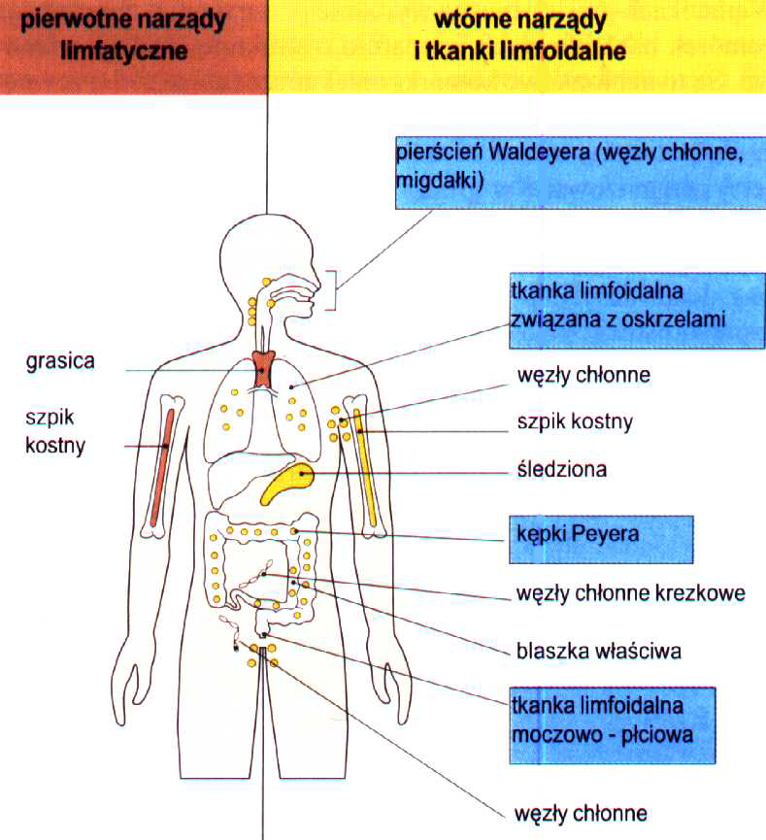
pierwotne narządy limfatyczne są głównymi miejscami limfopoezy (powstania i różnicowania limfocytów).
tutaj limfocyty przekształcają się w komórki sprawne czynnościowo.
limfocyty uzyskują swój zestaw swoistych receptorów antygenowych.
Fot. „Immunologia” D. Male, J. Brostoff, D.B Roth, I. Roitt , pod redakcją Jana Żeromskiego; Elsevier Urban /Partner, 2008​

Slide 8
wtórne narządy limfatyczne zapewniają środowisko, w którym limfocyty mogą współdziałać ze sobą, z komórkami pomocniczymi oraz antygenami.
rozszerzają odpowiedź immunologiczną.
odpowiedź immunologiczna wymaga fagocytujących makrofagów, komórek prezentujących antygeny oraz dojrzałych komórek T i B.

Slide 9
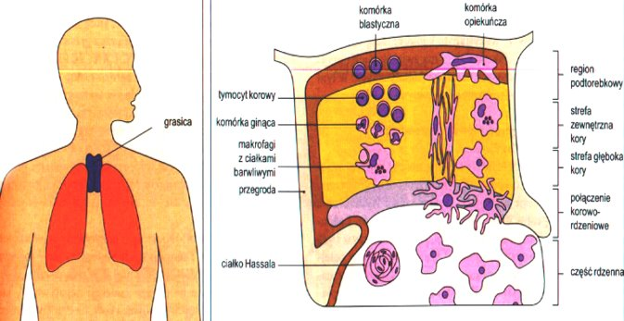
PIERWOTNIE NARZĄDY LIMFATYCZNE
GRASICA - jest w pełni rozwinięta już w momencie urodzenia, w przeciwieństwie do węzłów chłonnych i śledziony. Komórki immunologiczne rozwijające się w grasicy to tymocyty.
Fot. „Immunologia” D. Male, J. Brostoff, D.B Roth, I. Roitt , pod redakcją Jana Żeromskiego; Elsevier Urban /Partner, 2008​

Slide 10
Rozwojowi tymocytów towarzyszy ich przemieszczanie się z kory do rdzenia.
większość rozwijających się tymocytów znajduje się w grasicy w strefie korowej, a ich mniejsza część w rdzeniu.
tymocyty korowe są mniej dojrzałe niż rdzeniowe – komórki znajdujące się w strefie korowej migrują i dojrzewają w rdzeniu - większość dojrzałych limfocytów T opuszcza grasicę poprzez żyłki pozawłosowate znajdujące się w strefie połączeń kory i rdzenia.

Slide 11
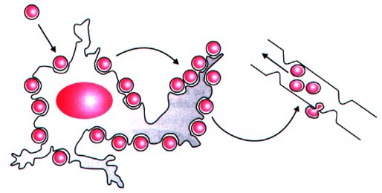
Komórki limfocytów B ssaków rozwijają się w szpiku kostnym i w wątrobie płodowej.
powstawanie limfocytów B w szpiku kostnym nie ma specjalnej lokalizacji;​
dojrzewanie następuje promieniście ​ w kierunku środka - od komórek śródkostnej do centralnej zatoki żylnej.
Fot. „Immunologia” D. Male, J. Brostoff, D.B Roth, I. Roitt , pod redakcją Jana Żeromskiego; Elsevier Urban /Partner, 2008​

Slide 12
SZPIK KOSTNY
Miękka, silnie ukrwiona tkanka o gąbczastej konsystencji znajdująca się wewnątrz jam szpikowych kości długich oraz w małych jamkach w obrębie istoty gąbczastej kości.
Masa całego szpiku u osoby dorosłej wynosi ok. 2,5 kg a objętość ok. 5 litrów.
Znajdują się w nim komórki macierzyste (pluripotencjalne), dzięki którym odtwarza się układ krwiotwórczy i odpornościowy.
Szpik kostny i zawarte w nim komórki macierzyste wytwarzają niezbędne dla zdrowia i życia komórki krwi: czerwone krwinki (erytrocyty), białe krwinki (leukocyty) oraz płytki krwi.

Slide 13
Krwiotwórcze komórki macierzyste (KKM)
Komórki pluripotencjalne;
Ilość w szpiku wynosi 1:10 tyś., a we krwi obwodowej 1: 1mln w stosunku do innych komórek;
Zdolność do samoodnowy;
Morfologią zbliżone są do limfocytu;
Po podziale jedna komórka pozostaje w puli, a siostrzana komórka progenitorowa (bi-bądź unipotentna), dzieląc się tworzy prekursorowe blasty.

Slide 14
Krwiotwórcze komórki macierzyste (KKM)
Pierwszy etap różnicowania KKM – powstanie komórek określanych jako ukierunkowane na linię limfocytową i szpikową.
Linia limfocytarna:
linia dla prelimfocytów T - po przejściu do krwi obwodowej dojrzewają w grasicy.
linia dla prelimfocytów B – przez znaczą część rozwoju osobniczego dojrzewają w szpiku.
Linia szpikowa - dzieli się na linie reprezentowane
przez komórki ukierunkowane do rozwoju erytrocytów,
granulocytów i monocytów oraz megakariocytów.

Slide 15
Szpik nie jest jedynym źródłem macierzystych komórek krwiotwórczych.
Można je również uzyskać z:
krwi obwodowej – po tzw. mobilizacji
krwi pępowinowej – z łożyska i sznura pępowinowego po urodzeniu dziecka.
Komórki te mają bardzo ważną zdolność ponownego zasiedlenia uszkodzonego szpiku i odtworzenia hematopoezy.
Aktualnie głównym źródłem komórek krwiotwórczych do celów transplantologicznych są komórki macierzyste krwi obwodowej.

Slide 16
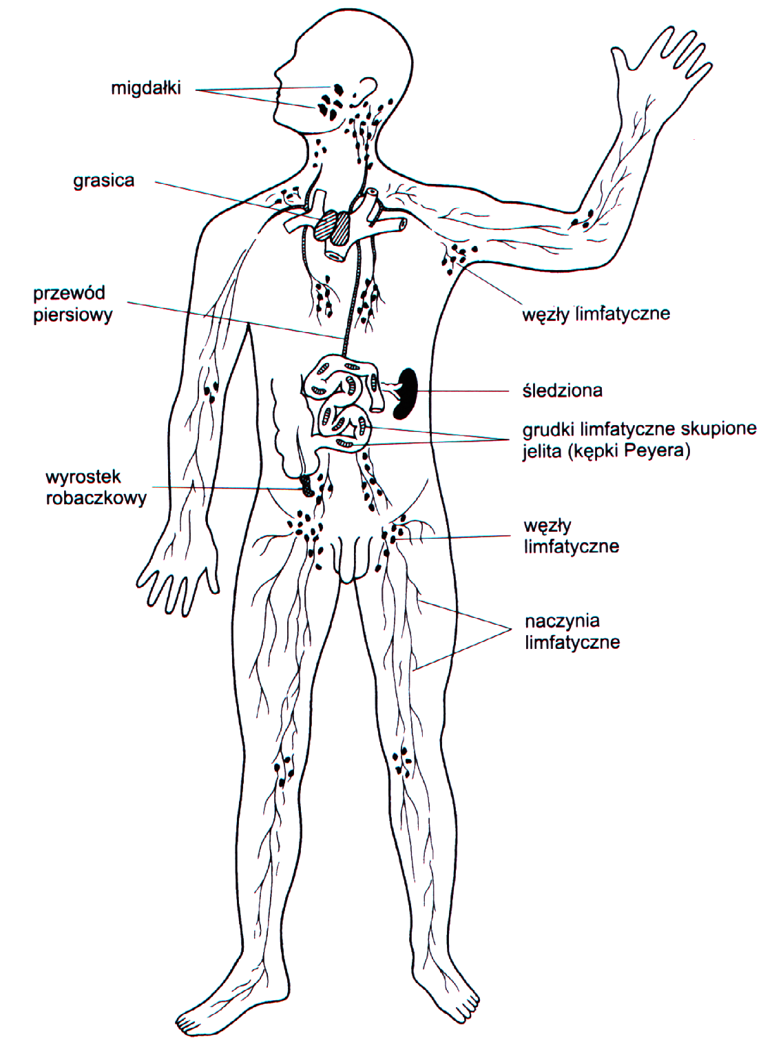
Wtórne narządy i tkanki limfatyczne
po wytworzeniu limfocytów w pierwotnych narządach limfatycznych następuje ich migracja do wtórnych tkanek obwodowych.
wtórna tkanka limfatyczna obejmuje narządy otorebkowane - śledzionę i węzły chłonne - oraz nie otorebkowane skupienia, spotykane w całym organizmie .
większość niezorganizowanej tkanki limfatycznej znajduje się w połączeniu z powierzchniami błon śluzowych – MALT (tkanka limfoidalna związana ze śluzówką).
Fot. „Immunologia” D. Male, J. Brostoff, D.B Roth, I. Roitt, pod redakcją Jana Żeromskiego; Elsevier Urban /Partner, 2008​

Slide 17
Wtórne narządy i tkanki limfatyczne
węzły chłonne często występują przy odgałęzieniach naczyń limfatycznych.
węzły chłonne, ochraniające skórę są powierzchniowe i określane jako węzły somatyczne.
głębokie węzły chłonne, które ochraniają powierzchnie śluzówkowe układów: oddechowego, pokarmowego i moczowo - płciowego to węzły trzewne.
Fot. „Immunologia” D. Male, J. Brostoff, D.B Roth, I. Roitt, pod redakcją Jana Żeromskiego; Elsevier Urban /Partner, 2008​

Slide 18
Główne funkcje węzłów limfatycznych
filtracja limfy i zatrzymywanie zawartych w niej antygenów, komórek nowotworowych oraz drobnych cząsteczek stałych;
wytwarzanie aktywnych limfocytów T i B;
udział w odpowiedzi immunologicznej.

Slide 19
Krążenie limfocytów
Fot. „Immunologia” D. Male, J. Brostoff, D.B Roth, I. Roitt, pod redakcją Jana Żeromskiego; Elsevier Urban /Partner, 2008

Slide 20
Krążenie limfocytów
Limfocyty dziewicze po opuszczeniu centralnych narządów limfatycznych docierają jedynie do obwodowych narządów limfatycznych, a po opuszczeniu tych narządów powracają do nich ponownie.
Limfocyty pamięci mogą migrować zarówno do obwodowych naczyń limfatycznych, jaki i do tkanek nie limfatycznych.

Slide 21
Komórki odpowiedzi immunologicznej
Komórki układu immunologicznego powstają z pluripotencjalnych komórek macierzystych poprzez dwie linie różnicowania:
linia limfoidalna wytwarza limfocyty,
linia mieloidalna wytwarza fagocyty (monocyty, makrofagi i neutrofile) oraz pozostałe komórki.

Slide 22
Pochodzenie komórek układu odpornościowego
Fot. „Immunologia” D. Male, J. Brostoff, D.B Roth, I. Roitt, pod redakcją Jana Żeromskiego; Elsevier Urban /Partner, 2008​

Slide 23
Odpowiedź immunologiczna
Charakteryzuje się wytwarzaniem przez organizm określonych białek (nazywanych immunoglobulinami albo przeciwciałami) i swoiście reagujących limfocytów (nazywanych limfocytami pochodzenia grasicznego albo limfocytami T), które powstają w wyniku kontaktu makroorganizmu z obcymi cząsteczkami albo komórkami.
Substancje wywołujące odpowiedź immunologiczną nazywane są antygenami albo immunogenami.

Slide 24
Odpowiedź immunologiczna
Immunogenność jest właściwą dla danej substancji zdolnością do wywołania specyficznej odpowiedzi immunologicznej.
Przez pojęcie antygenowości rozumie się nie tylko zdolności do wywołania odpowiedzi, ale i do swoistego reagowania z produktami tej odpowiedzi.

Slide 25
EPITOPY
Epitopami nazywamy miejsca rozpoznawane i wiązane przez przeciwciała i receptory komórek T. Struktury te zlokalizowane są na cząsteczce antygenu lub w jej obrębie, czyli stanowią część cząsteczki antygenu.
Fe
epitopy

Slide 26
EPITOPY
są bardzo małe - odpowiadają 4 lub 5 aminokwasom.
mogą być linearne (ciągła sekwencja aminokwasowa) lub konformacyjne (obejmują reszty aminokwasowe zlokalizowane w pobliżu siebie, ale nie sąsiadujące ze sobą).
mogą występować na powierzchni antygenu (epitopy topograficzne) lub wewnątrz cząsteczki (epitopy wewnętrzne)

Slide 27
Immunoglobuliny (przeciwciała) – są glikoproteinami występującymi we frakcji gamma-globulinowej osocza.
immunoglobuliny wytwarzane przez organizm rozdzielone są równo miedzy obszarem wewnątrznaczyniowym i zewnątrznaczyniowym (głównie limfatycznym). Każdego dnia 25% ogólnej ilości przeciwciał wymienia się w wyniku obmywania tkanek przez białka osocza.
są wytwarzane przez komórki plazmatyczne w odpowiedzi na ekspozycje wobec immunogenu. Reagują swoiście z antygenem w warunkach in vivo i in vitro – są więc częścią adaptacyjnej odpowiedzi immunologicznej.
kontakt miedzy komórkami B i antygenami jest konieczny do przekształcenia się limfocytów B w komórki produkujące przeciwciała czyli komórki plazmatyczne (APC) !

Slide 28
PRZECIWCIAŁA - budowa i właściwości
Fot. „Immunologia” D. Male, J. Brostoff, D.B Roth, I. Roitt , pod redakcją Jana Żeromskiego; Elsevier Urban /Partner, 2008

Slide 29
Przeciwciała
Cząsteczka immunoglobuliny jest zbudowana z czterech łańcuchów polipeptydowych: 2 lekkich (light) i 2 ciężkich (heavy).
łańcuchy są połączone wiązaniami dwusiarczkowymi.
w zależności od różnic w budowie łańcuchów ciężkich: α (alfa) δ (delta) ε (epsilon) γ (gamma) oraz μ (mi) immunoglobuliny można podzielić na pięć klas: IgA, IgD, IgE, IgG, IgM.
łańcuchy lekkie mogą występować w dwóch wariantach: typu κ (kappa) oraz λ (lambda) – różnice w ich budowie są podstawa podziału immunoglobulin na podklasy.
różnice w budowie łańcuchów to tak zwane odmiany izotypowe przeciwciał.

Slide 30
Przeciwciała
IgA, IgD, IgE, IgG występują w surowicy głównie jako monomery.
tylko IgA w wydzielinach śluzowo – surowiczych istnieje jako dimer.
wszystkie immunoglobuliny IgM występują w formie pentameru
formy polimeryczne posiadają dodatkowy łańcuch łączący J.

Slide 31
Przeciwciała
w łańcuchach ciężkich i lekkich można wyróżnić części zmienne (V), wykazujące znaczną zmienność w składzie aminokwasowym oraz części stałe (C) mające stałe sekwencje aminokwasów
regiony hiperzmienne – szczególne odcinki części V, mające bardzo dużą zmienność składu aminokwasowego, są to regiony determinujące komplementarność
obecność regionów hiperzmiennych jest ważna dla funkcjonowania paratopu, rejony te determinują swoistość przeciwciał – regiony CDR

Slide 32
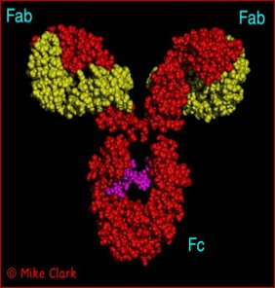
Przeciwciała - właściwości
wiążąc antygeny na powierzchni niektórych komórek mogą indukować ich niszczenie poprzez:
aktywacje dopełniacza;
indukcje immunofagocytozy;
indukcję cytotoksyczności komórkowej zależnej od przeciwciał;
wiążąc antygen na powierzchni mikroorganizmów mogą blokować ich wnikanie;
wiążąc toksyny mogą blokować ich działanie;
przeciwciała mogą niektóre funkcje obronne spełniać również wewnątrz komórek;

Slide 33
Dysfunkcje układu odpornościowego
Niewłaściwa reakcja na własne antygeny – autoimmunizacja;
Niedostateczna odpowiedź immunologiczna – niedobór immunologiczny;
Nadmierna odpowiedź immunologiczna – nadwrażliwość (alergia).
Fot. „Immunologia” D. Male, J. Brostoff, D.B Roth, I. Roitt, pod redakcją Jana Żeromskiego; Elsevier Urban /Partner, 2008​

Slide 34
Nadmierna odpowiedź immunologiczna - nadwrażliwość
Najczęstszą postacią nadwrażliwości jest typ I , który obejmuje:
stany alergiczne (katar sienny, wyprysk atopowy, pokrzywka),
reakcje anafilaktyczne (jad pszczół, penicylina, orzeszki ziemne);
W obu przypadkach zasadniczym mechanizmem przyczynowym jest degranulacja komórek tucznych z uwalnianiem mediatorów zapalnych, wyzwalana przez swoiste przeciwciała klasy IgE.
Są to przykłady ostrej reakcji zapalnej wywoływanej przez antygeny, a nie uszkodzenie tkanek lub infekcję.
Przy uwalnianiu ogólnoustrojowym (anafilaksja) występują: skurcz oskrzeli, wymioty, wysypka skórna, obrzęk nosa i gardła oraz zapaść naczyniowa (często śmiertelna).
Przy uwalnianiu ograniczonym przeważa jeden z objawów w zależności od miejsca ekspozycji na antygen (alergen).

Slide 35
Niewłaściwa reakcja na własne antygeny – autoimmunizacja
Autoimmunizacja – utrata tolerancji na własne antygeny
Przyczyny:
wewnątrzkomórkowe zakażenie wirusem (ospa, wirus EB)
leki itp. cząsteczki przyłączane do komórek .
antygeny bakteryjne reagujące krzyżowo – mimikra molekularna
idiotypy reagujące krzyżowo
nieprawidłowa prezentacja antygenu (tarczyca, trzustka)
aktywacja poliklonalna limfocytów B (wirus malarii, trypsyna, adiuwanty)
wadliwa regulacja – wymknięcie się spod kontroli limfocytów supresorowych
czynniki genetyczne - mutacje alleli genów kodujących cząsteczki MHC klasy II

Slide 36
Niewłaściwa reakcja na własne antygeny – autoimmunizacja
Przykłady chorób autoimmunologicznych:
niedokrwistość hemolityczna, małopłytkowość,
niedokrwistość złośliwa,
cukrzyca typu I,
zapalenie tarczycy (choroba Hashimoto),
reumatoidalne zapalenie stawów (RZS),
toczeń rumieniowaty układowy (SLE).

Slide 37
Niedostateczna odpowiedź immunologiczna – niedobór immunologiczny
Niedobory immunologiczne prowadzą do większej podatności na infekcje bakteryjne, wirusowe.
Niedobory mogą być:
wtórne (nabyte) – spowodowane infekcja, lekami, niedożywieniem,
pierwotne (wrodzone) i uwarunkowane genetycznie – wiele rodzajów niedoborów jest sprzężone z chromosomem X (ujawniają się u chłopców).
defekty mogą dotyczyć różnych komórek immunologicznie kompetentnych, m.in. limfocytów T lub B, składników dopełniacza.

Slide 38
Niedostateczna odpowiedź immunologiczna – niedobór immunologiczny
Wtórne niedobory odporności
Przyczyny:
wiek – odporność słabsza w okresie niemowlęcym i wieku starszym;
niedożywienie - powoduje defekty przeciwciał i limfocytów T (białko, witaminy, składniki mineralne);
leki immunosupresyjne (metotreksat);
zakażenia wirusowe np. wirusem HIV – postępujące niszczenie limfocytów T pomocniczych;
nowotwory – ziarnica złośliwa, szpiczaki, białaczki.

